Slide 1
プログラミングコンテスト Bluetooth開発
権藤 昌之

Slide 2
目次
目的
機能概要
デバイス選定
成果
開発時に気付いた問題
今後の展望

Slide 3
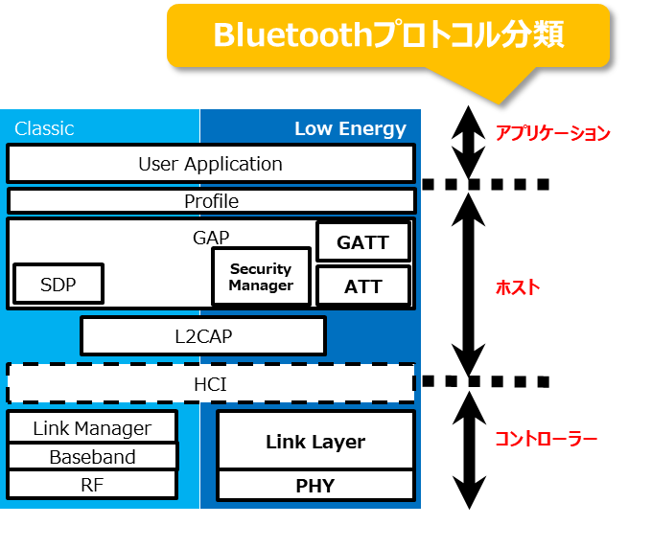
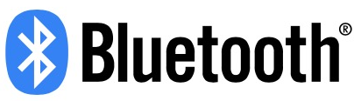
目的
μTKernelにおいて様々なデバイスを容易に使えるようにする．
本開発では，下記の2つを目指すこととする
Bluetooth/BLEデバイスの通信
プロトコルスタックの構築
ムセンコネクトより

Slide 4
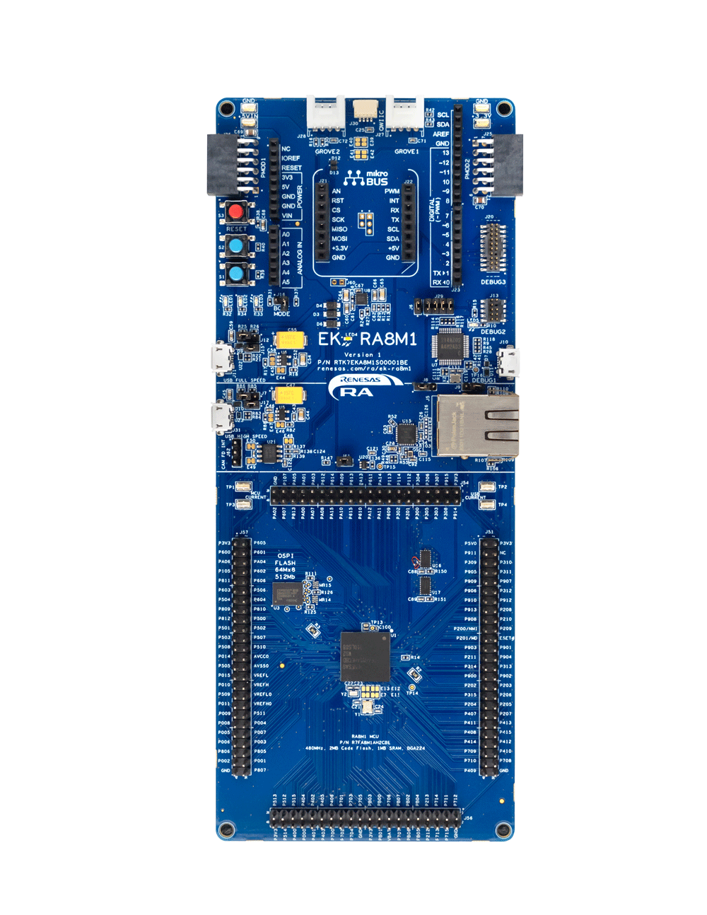

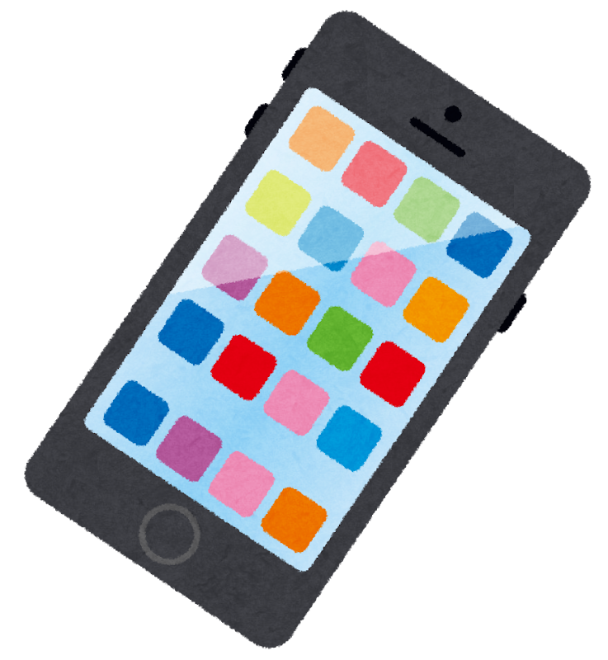
機能概要
マイコンがBluetooothモジュールにアクセスし、任意のパケットを送信できる。
対象となるデバイスでそのパケットを解釈できる。 逆に対象となるデバイスから送信されたパケットを マイコンで受信でき、内容を解釈できる。
データ通信

Slide 5
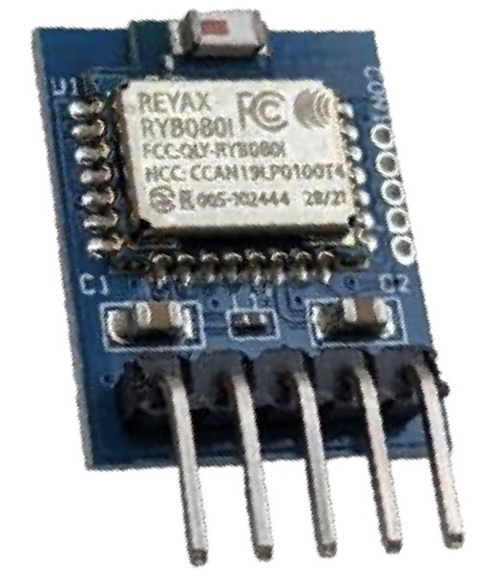
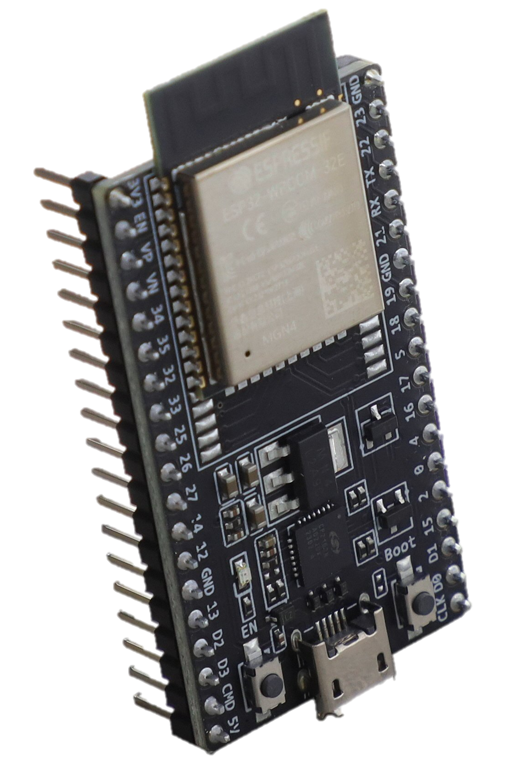
デバイス選定
開発にあたって，はじめにBluetoothデバイスを選定した
要件
技適マークがある
モジュールとして使える
安価
採用！
←
これ自体が
マイコンだったため
不採用…
※1 RYB080I_lite
※2 esp32-wroom-32E
※1 https://www.m2mcraft.co.jp/reyax/RYB080I_lite_EN.pdf
※2 https://www.marutsu.co.jp/pc/i/35042729/

Slide 6
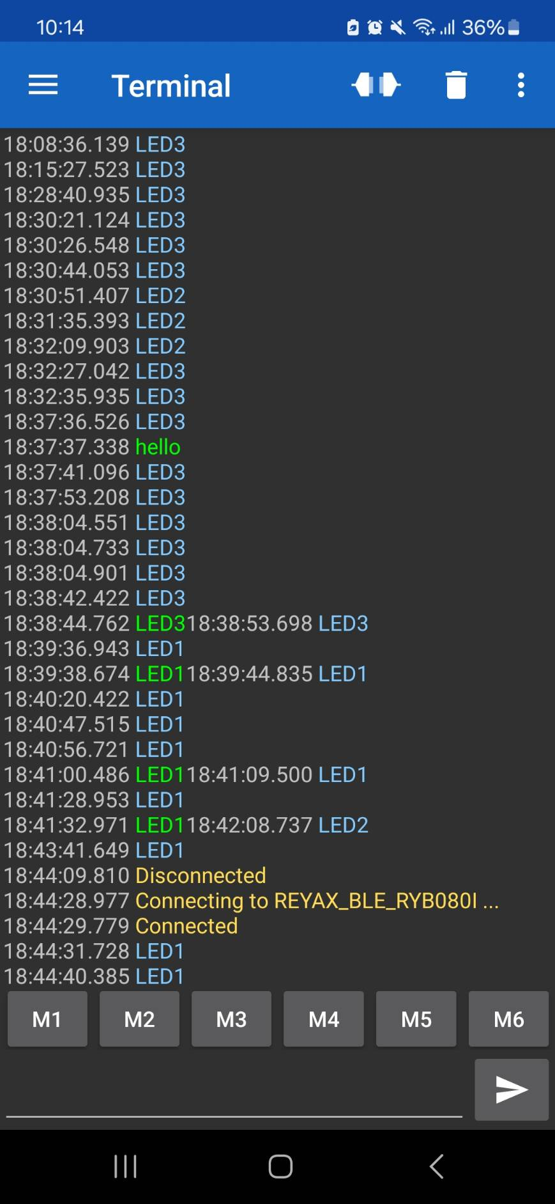
成果
対象デバイス
ra8m1
stm32h723
UARTのデバイスドライバ実装
Open
Read
Write
Close
Callback
Bluetoothによるデータ送受信
青文字：スマホ→マイコン
緑文字：マイコン→スマホ
黄文字：通信確立
デバイスドライバ開発手順を レポジトリ直下のREADME.mdに記載

Slide 7
開発時に気付いた問題
RY080I_liteはすでにATコマンドを解釈するプログラムが 組み込まれており，実装の必要がなかった．
USBドングルを開発するには時間がない
USBの通信開通が必要であったため
※1 RYB080I_lite

Slide 8
開発時に気付いた問題
RY080I_liteはすでにATコマンドを解釈するプログラムが 組み込まれており，実装の必要がなかった．
USBドングルを開発するには時間が足りなかった
USBの通信開通が必要であったため
チューニングが不十分なところがあるため，改善が必要
具体的には，デバッグモードで逐次実行していくと うまく動くが，そうでないと認識しないことがある
コンテスト終了後にも原因究明し，
bluetooth通信を完全に確立させたい

Slide 9
今後の展望
Bluetooth通信の確立
認識が悪い原因究明
USBのデバドラ実装
Bluetoothのプロトコルスタックを評価するためにBluetoothパケットの通信のみを行うデバイスが必要 → USBドングルが最適だと判断
現状，usbのhidドライバの基本的な部分(openなど)を 実装しているが，テストなどができていない状態
今回のコンテストの対象であったEK-RA8M1だけでなく，stm32h723も同様に開発をする

Slide 10
謝辞
mtkernelを開発する機会を設けていただきありがとうございました．
各社の方を招いたウェビナーも相まって開発の流れやmtkernelのシステムがどのような構成で動いているのかを理解する良い機会になりました．

